Slide 1
Презентация на тему “Нижний Новгород”
Подготовила: учитель географии
Коршун Т.И.

Slide 2
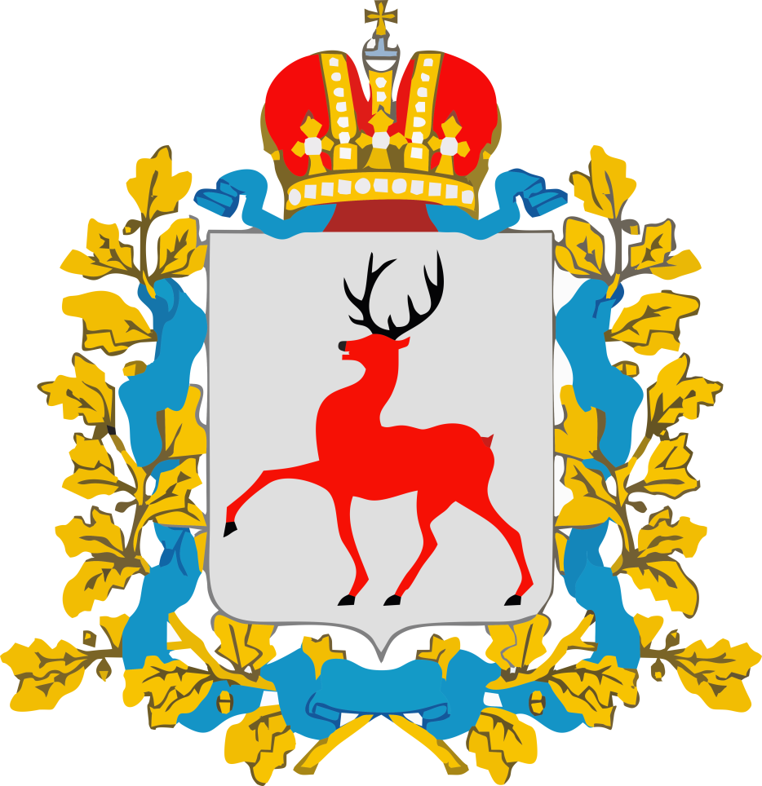
Гимн ,герб Нижнего Новгорода
Гимн:
Там где Ока обнимается с Волгой рекой Даль широка и до неба легко достать рукой Город стоит, так похожий на светлый сон Нижний Новгород называется он.. Город стоит, так похожий на светлый сон Нижний Новгород называется он.. Словно в кино вижу юными мать и отца Очень давно в этом городе пели их сердца Мне повезло у истоков моих начал Нижний Новгород мою зыбку качал Мне повезло у истоков моих начал Нижний Новгород мою зыбку качал Здесь для меня оживает минувшее вновь И среди дня из далека зовет моя любовь Благодарю за бесценную эту весть Нижний Новгород, хорошо что ты есть, Благодарю за бесценную эту весть Нижний Новгород, хорошо что ты есть, Что говорить - я люблю Петербург и Москву, И разлюбить их не в силах покуда я живу. Но я спешу в удивительный город мой В Нижний Новгород -это значит домой! Но я спешу в удивительный город мой В Нижний Новгород - это значит ДОМОЙ!

Slide 3
География
Нижний Новгород расположен при слиянии двух крупнейших водных путей Европейской части России — рек Волги и Оки. Город разделяется Окой на две части: восточную возвышенную Нагорную, расположенную по правым берегам Оки и Волги на северо-западной оконечности Приволжской возвышенности —Дятловых горах, и западную (по левому берегу Оки и правому берегу Волги) низинную, заречную. Устье Оки — географический центр Восточно-Европейской равнины.
Расстояние от Нижнего Новгорода до крупных городов (по автодорогам)Площадь города по разным данным 410,68 — 466,5 км. Протяжённость города вдоль Оки 20 км, вдоль Волги — около 30 км. На территории города находится 33 озера и 12 рек. Самое большое озеро города — Мещерское, находится в Канавинском районе, площадь его водной поверхности — 13,6 га.
Высота нагорной части от 100 до 200 м над уровнем моря. Левый берег имеет высоты 70—80 м над уровнем моря. Исторический центр города находится в Нагорной части. В ходе исторического развития большинство пригородных сёл и деревень вошло в состав самого города. В настоящее время границы города вплотную подходят к Бору (граница проходит по фарватеру Волги), Кузьминке, Никульскому, Афонино, Утечино, деревне Анкудиновка, посёлку Анкудиновка, Опытному, посёлку Черемисский, селу Черемисское, Садовскому, Румянцево, Новинкам, Дзержинску, Большому Козино. В Нижегородскую агломерацию входят также города Кстово и Богородск.

Slide 4
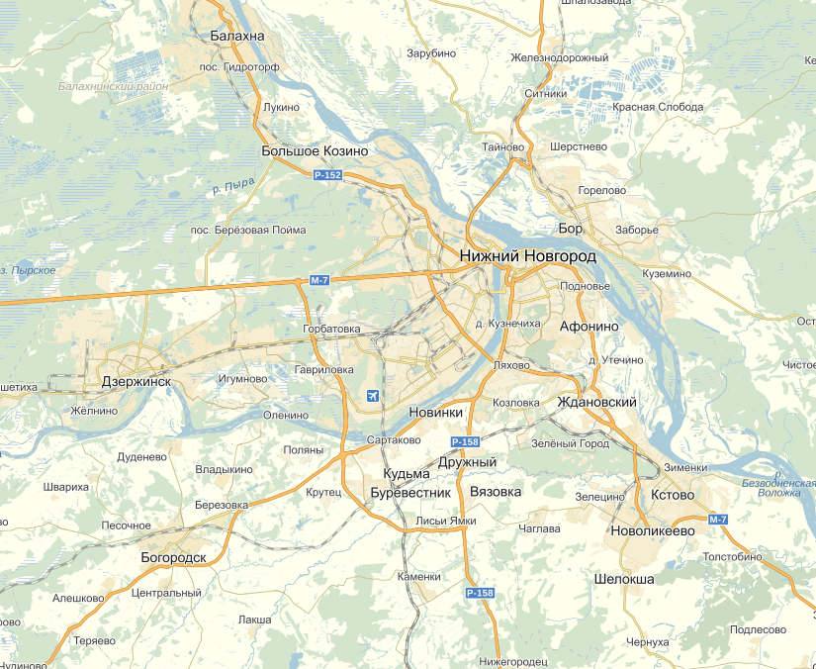
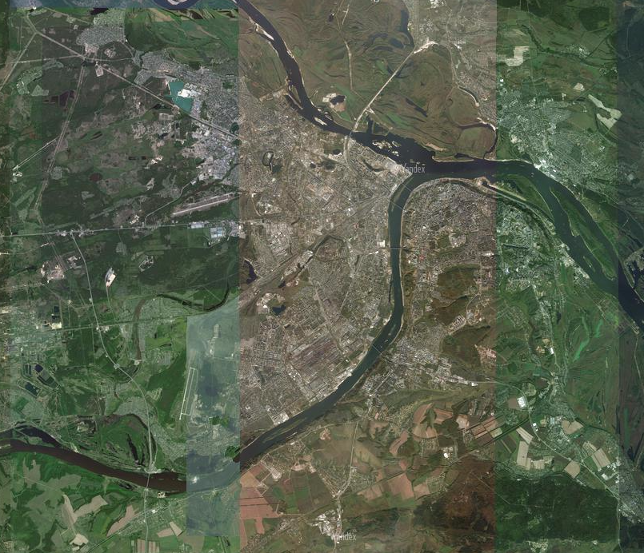
Городской округ Нижний Новгород граничит с городским округом Бор на севере, Кстовским муниципальным районом на юго-востоке, Богородским муниципальным районом на юге, городским округом Дзержинск на западе и Балахнинским муниципальным районом на северо-западе.
Нижний Новгород расположен в 400 км к востоку от Москвы, между обоими городами сложился транспортный коридор

Slide 5
История ч.1
История города Нижнего Новгорода начинается в 1221 году. Нижний Новгород был основан у места слияния великих русских рек - Волги и Оки князем Юрием (Георгием) Всеволодовичем в 1221 году как опорный пункт обороны русских границ от мордвы, черемисов и татар.
Город получил название “Нижний” – возможно, потому, что расположен был в “низовских” землях относительно Новгорода Великого, возможно, относительно уже существовавшего в четырех верстах вверх по Оке “старого городка”, упоминание о котором сохранялось вплоть до начала 17 века.
Первая дерево-земляная крепость заняла чрезвычайно выгодное в военно-стратегическом отношении место – господствующую над слиянием Оки с Волгой гору, прекрасно защищенную с одной стороны глубоким оврагом, с другой – со стороны Волги – крутыми обрывами-осыпями берега. В первые годы в кремле были отстроены 2 белокаменных храма – явное подтверждение того, что город явно претендовал на особую роль в системе земель Владимиро - Суздальской Руси, но монголо-татарское нашествие не дало этому сбыться.
Сведения о Нижнем Новгороде 13 столетия крайне скудны. Но известно, что после разгрома он быстро возродился. На короткий отрезок времени в нем была установлена “вечевая республика” по типу Новгорода Великого.
Месторасположение города и определило его дальнейшую судьбу. После окончания татарского ига Нижний Новгород постоянно упоминается в русских летописях, укрепляясь как крупный политический и экономический центр Северо-Восточной Руси, оставаясь духовным оплотом православия в Поволжье. В это время он нередко служил объектом конфликтов при дележе сфер влияния между набиравшими силу Москвой и Тверью. Была пора, когда Нижний был назван столицей великого княжества, которое просуществовало более полустолетия (1341-1392 гг.) и не уступало Москве и Твери в стремлении главенствовать над Русью. Семнадцать раз за историю города подступали к Нижнему враги и не единожды разоряли его, но город возрождался вновь и вновь.
С конца XV века на многие десятилетия Нижний становится надежным оплотом Москвы в борьбе за великий речной путь. В это время в городе возводится каменный кремль, ставший выдающимся сооружением русского фортификационного искусства. Летом 1509 года в город прибыл зодчий-иноземец Петр Фрязин, а “сентября в 1 день заложиша Новаград Нижний и делаша стену каменную и стрельницу Дмитровскую”.

Slide 6
История ч.2
Анализ архитектуры и инженерных особенностей Нижегородского кремля позволил его реставрвтору С.Л. Агафонову сделать однозначный вывод о строительстве крепости русскими мастерами. Кремль получил тринадцать башен в общем периметре крепостных стен (Дмитриевскую, Пороховую, Георгиевскую, Борисоглебскую, Зачатьевскую (обе полуразрушены), Белую, Часовую, Ивановскую, Северную, Тайницкую, Коромыслову, Никольскую, Кладовую) и четырнадцатую – отводную стрельницу, соединенную с Дмитриевскими воротами переброшенным через 30-метровый ров каменным арочным мостом (не сохранились).
От стен этого кремля зимой 1612 года выступило ополчение во главе с Козьмой Мининым и Дмитрием Пожарским для борьбы с польско-литовскими захватчиками. История сохранила воззвание патриота Козьмы Минина к нижегородскому люду: “О, братие и друзи, вси нижегородскии народы! Что сотворим ныне, видяще Московское государство в велицем разорении?.. Призовем себе в Нижнем Нове граде храбрых и мужественных воин Московскаго государства, достоверных дворян града Смоленска, ныне бо они близь града нашего, в арзамастех местех”. Нижегородцы единодушно поддержали призыв. Самопожертвованием и ратным подвигом нижегородского ополчения Россия была освобождена от иностранных интервентов.
После “смуты” Нижегородское Поволжье получило в относительно мирных условиях жизни возможность быстро развивать сельское хозяйство, промышленность, торговлю и культуру. В это время Нижегородчина во многом определяла уровень торгово-промышленного и художественного развития всей страны. Здесь складывается и действует крупнейшая в стране Макарьевская ярмарка, зарождается старообрядческое движение, вожди-идеологи которого (Аввакум Петров, Стефан Внифантьев, Павел Коломенский) и их непримиримые противники ( патриарх Никон, митрополит Рязанский и Муромский Иларион) были нижегородцами. В 1672 году в Нижнем Новгороде была учреждена митрополия.
Со взятием Иваном Грозным Казани (в 1552 г.), а затем и Астрахани Нижний Новгород сделался центром, через который шла вся торговля Русского государства с Востоком. В 17 веке Нижний Новгород был центром массовых формирований судовых караванов, найма на них сотен тысяч работных.
Соль, рыба и восточные товары с приходивших с Астрахани кораблей здесь перегружались на суда меньшей осадки, поднимавшиеся далее в верховья Оки и Волги. Уже тогда Нижний Новгород стал крупным центром судостроения. В целом городе были очень развиты ремесла: в 1622 году, например, нижегородцы владели 119 ремесленно-промысловыми специальностями.
28 мая 1722 года во время Персидского похода в Нижний Новгород прибыл Петр Первый ,30 мая он отпраздновал здесь свое пятидесятилетие.
На XVIII век приходится возвышение Нижнего Новгорода как административного центра. С 1714 года город стал губернским, а с 1779 по 1796 год - центром Нижегородского наместничества, включавшего в себя в разное время Вятскую, Костромскую, Пензенскую губернии и Алатырскую провинцию. Превращение Нижнего Новгорода в “столицу” значительного региона России благотворно сказалось на развитии всех сторон жизни города: промышленности, торговли, просвещения, медицины, культуры, наук и градостроительства.
В это время в Нижнем Новгороде были открыты партикулярные больница и аптека, начали действовать публичные частные театры (театр Н.Г. Шаховского - один из старейших в стране (основан в 1798 г.). В 1786 году в Нижнем Новгороде было открыто четырехклассное светское главное народное училище. В 1792 году в Нижнем Новгороде была создана губернская типография.

Slide 7
История ч.3
На рубеже XVIII и XIX веков Нижний Новгород стал крупным научным и культурным центром страны. Здесь жили механик-самоучка И.П. Кулибин, математик Н.И. Лобачевский, ученый с мировым именем Дамаскин, видный педагог И.И. Кужелев, историк Н. Ильинский, писатель-путешественник В. Баранщиков и многие другие.
В начале XIX века нижегородцы приняли активное участие в Отечественной войне. Местное ополчение участвовало в заграничном походе русских войск до полной победы над Наполеоном и было расформировано лишь на исходе 1815 года.
Многие из декабристов были так или иначе связаны с Нижегородчиной: М.П. Бестужев-Рюмин, Александр и Николай Крюковы, С.П. Трубецкой, И.А. Анненков, Н.В. Шереметьев, В.И. Белавин, Ф.П. Шаховской, А.Н. Муравьев. Первым, кто в утопических образах выразил идеалы декабризма, был также нижегородец - музыковед и исполнитель А.Д. Улыбышев.
В 1816 году в Макарьеве сгорел незадолго перед тем возведенный комплекс ярмарки. После этого всероссийское торжище было перенесено на Стрелицу Оки и Волги под Нижний Новгород, что кардинально изменило облик и характер жизни города.
По проектам и под руководством А.А. Бетанкура был возведен ансамбль ярмарки.
Тем самым торговое значение города еще больше возросло, выдвинув Нижний Новгород на положение третьего города в России.
Она просуществовала более столетия и имела исключительное значение не только в истории русской торговли и формировании всероссийского рынка, но и относилась к числу крупнейших ярмарок в мире.
На 30-40 годы XIX века приходятся крупнейшие градостроительные преобразования города.
Возведенные многочисленные общественные здания и частные торговые дома остаются основным художественно ценным архитектурным фоном исторической застройки города.
2 и 3 сентября 1833 года, проездом в Оренбургский край для работы над темой крестьянской войны под предводительством Е. Пугачева, в Нижнем Новгороде останавливался А.С. Пушкин. Он дважды побывал в кремле, из конца в конец пересек торговую Рождественскую улицу, прогулялся по территории знаменитой Макарьевской ярмарки. Впечатления от посещения последней поэт перенес в соответствующую главу “Евгения Онегина”.
В середине XIX века очагами культурной жизни в городе традиционно оставались дома видных ее деятелей: В.И. Даля, А.Д. Улыбышева, А.С. Гациского. В.Г. Короленко, Ф.И. Шаляпин и другие, не будучи нижегородцами по рождению, также известны в жизни города делами своими. Город был давно известен музыкальными интересами, и открытое в Нижнем в 70-х годах XIX века музыкальное училище относится к первым в российской провинции. И первая в провинции художественная выставка была проведена в Нижнем Новгороде еще в 1886 году. И основоположники отечественной художественной и публицистической фотографии А.О. Карелин и М.П. Дмитриев жили и трудились в Нижнем Новгороде.
Важным толчком в развитии всех сторон нижегородской культуры стала подготовка и проведение в Нижнем Новгороде Всероссийской промышленно-художественной выставки 1896 года: было построено здание городского театра на ул.Большой Покровской.
В Дмитриевской башне кремля открылись историческая и художественная экспозиции, из которых выросли современные Нижегородский художественный музей и Историко-архитектурный музей-заповедник.

Slide 8
История ч.4
Градостроительное переустройство Нижнего Новгорода к открытию выставки, приезд многих видных зодчих России Л. Бенуа, А. Померанцева, И. Петрова-Ропета, инженеров В. Шухова, В. Коссова всколыхнули архитектурно-художественную жизнь города. На рубеже веков в городе появилось значительное число ценных памятников.
В 1883 г. русский купец Н.А. Бугров предложил властям выстроить для нищенствующих вдов особый дом напротив Крестовоздвижнеческого монастыря. Его проект разработал архитектор Н.А. Фредлих.
В 1897 г. Дума решила возвести на Благовещенской площади (пл.Минина) административное здание.
В общей системе стилизовались фасады под "Древнюю Русь". В 1903- 1904 гг. под надзором архитектора Н.М. Вешнякова велась отделка интерьеров. Если говорить об эпохе начала XX в. интерьеры здания остаются в художественном отношении наиболее ценными. Своими формами здание связывает архитектуру Кремля с разностилевой застройкой прилегающих районов города.
Ярким примером сооружения в "неорусском ключе" явилось здание Государственного банка, построенное по проекту Владимира Александровича Покровского в 1913 . В целом архитектура здания не имеет аналогов в истории русского зодчества и является плодом богатого творческого воображения автора проекта. Полукруглые башни, высуп на северном фасаде ассоциируются с оборонным сооружением типа крепости или замка, а основной объем здания — с огромными боярскими палатами. Уникальная роспись интерьера выполнена П.П. и Н.П. Пашковыми.
С начала 30-х гг. 20 века город стал носить имя пролетарского писателя А.М. Горького. После революции начинается этап активного индустриального роста города.
Горьковский автомобильный завод был построен за 17 месяцев и введен в строй действующих 1 января 1932 года. Дороги страны наводнили грузовые автомобили ГАЗ-АА, легковые ГАЗ-А, М-1., после Великой Отечественной войны – ГАЗ-51, ГАЗ-63, ГАЗ-66, “Победа”, “Волга”.
Почти одновременно с автозаводом в Горьком началось строительство и ряда других крупных промышленных предприятий, например, завод фрезерных станков.
После гражданской войны Сормовский завод, основанный еще в 1849 году как судостроительный, значительно расширил производство. Кроме паровозов, вагонов, сормовичи стали выпускать речные и морские суда, мощные дизели. В 50-х годах сормовские конструкторы под руководством Р.Е. Алексеева создали принципиально новые типы речных и морских судов “Ракета” и “Метеор”.

Slide 9
Хохлома
Хохлома – старинное село, затерявшееся в глуши дремучих заволжских лесов. Вместе с его историей уходит в далекое прошлое зарождение там известного на весь мир искусства – хохломской росписи.
Впервые упоминание об этом селе встречаются в документах ХУ1 века. Еще при Иване Грозном о Хохломе знали как о лесном участке под названием «Хохломская Ухожея» (место, расчищенное от леса под пашню.) Деревянная посуда с самых древних времен употреблялась русским человеком. Ковши и скобкари в форме плывущей птицы, круглые братины, обеденные миски, ложки различных форм и размеров найдены в археологических раскопках еще Х-Х11 веков. Но пользоваться неокрашенной посудой неудобно: древесина впитывает в себя жидкость, быстро загрязняется. Тогда то, вероятно и возникла мысль покрывать посуду олифой – вареным льняным маслом. Возможно, также в связи с техникой писания икон возникло живописное искусство Хохломы.
Расцвет хохломского искусства приходится на 60-е годы ХХ века. Именно в это время вместо старинных мисок и блюд стали делать комплекты посуды для праздничного стола. Тонкость графического письма напоминает миниатюрную живопись. В каждом штрихе орнамента сквозит любовь к своему искусству. Золото олицетворяет счастливую, богатую жизнь, довольство, чистоту и красоту. А «травка», цветы, ягоды и листья напоминают нам о молодости и силе.
На золотистых боках хлебосольной чаши изображена ярко-красная и чёрная травка, по тулову вазы изгибаются нежные листики и веточки с упругими, словно блестящими на солнце, ягодами чёрной смородины. На поверхности сахарницы, солоницы и поставца - так называется цилиндрический сосуд с крышкой - расцветают и вовсе нигде не виданные золотые цветы. А большой ковш "курица" напоминает добрую сказочную птичку. Как жар горят её причудливые перья, превращаясь в затейливые цветы и узоры. Огненно-красный цвет ковша и золотое сияние узоров действительно вызывают ощущение жаркого пламени, огня. И незря! Огонь превратил деревянные поверхности этих предметов в золотые. Они блестят золотистым металлическим блеском.

Slide 10
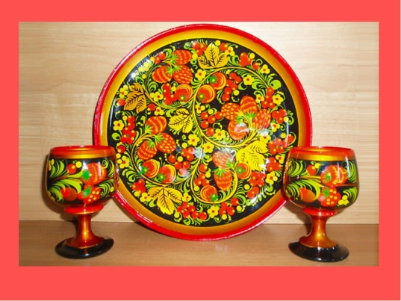
Хохломские узоры и орнаменты
Узор из цветов, трав и ягод называется растительным орнаментом. Хохломские художники так и говорят: "Пишу под растительный орнамент". Но видов этого орнамента в хохломской росписи несколько. Самый любимый и стародавний из них - "травный орнамент", или просто "травка". Это удлинённые, слегка изогнутые былинки, написанные по три, по пять и больше - кустиком. "Травка" - самостоятельный тип росписи, но она - обязательная часть любого растительного орнамента "хохломы". Очень часто среди кустиков и веточек чёрной, красной, зелёной или жёлтой травки художник помещает ягодки, цветы, птиц и рыбок.
Хохломские росписи украшают предметы - чаши, ковши, стаканчики, вазы.

